Slide 1

Nhiệt liệt chào mừng các thầy cô giáo về dự giờ lớp 1B
Năm học: 2025 - 2026
Giáo viên: Trương Thị Thu Trà
Trường Tiểu học Trường Thịnh

Slide 2
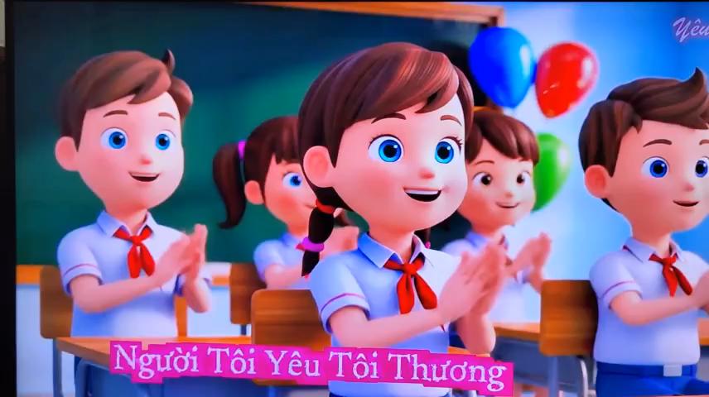

Slide 3


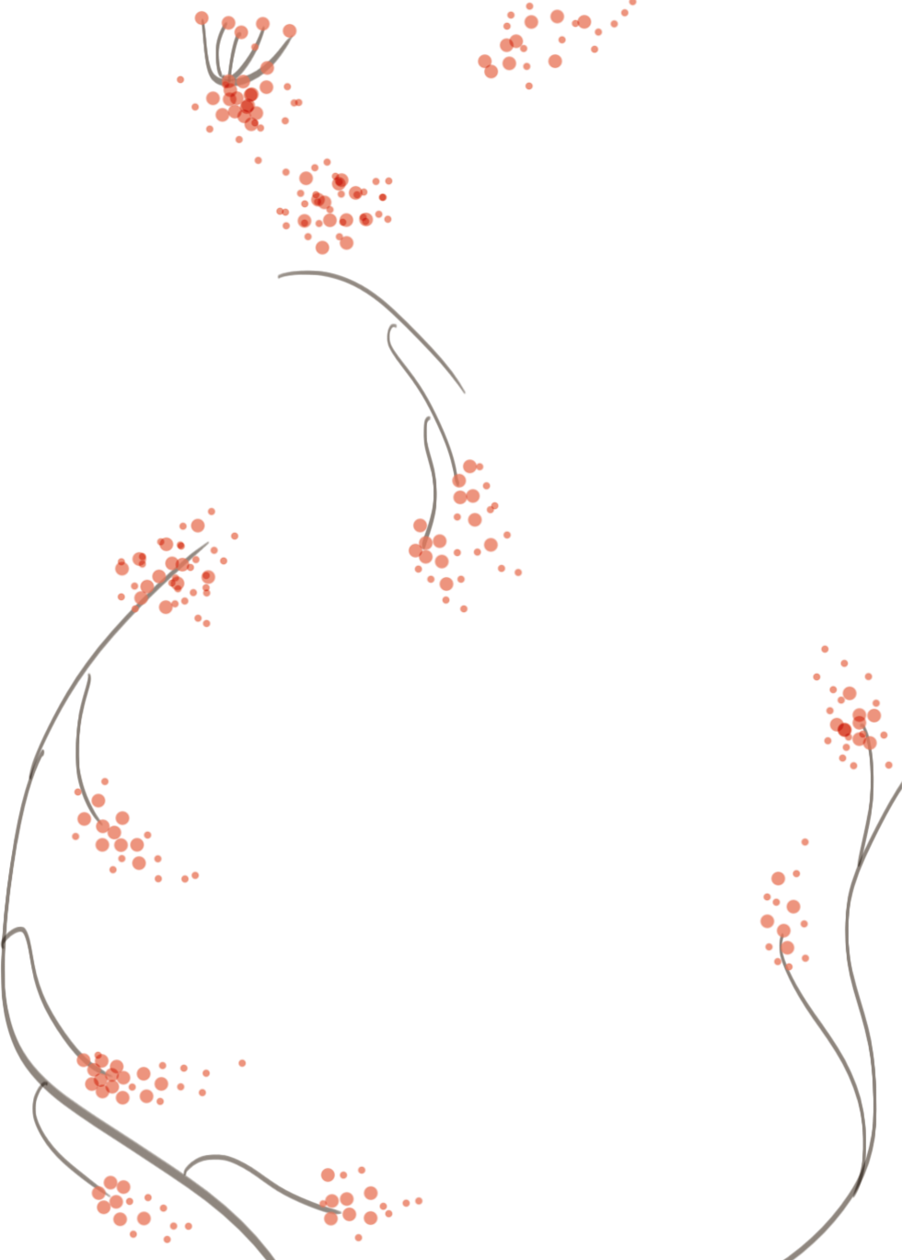
Hoạt động trải nghiệm
Bài 4 :Yêu thương con người ( tiết 3)

Slide 4
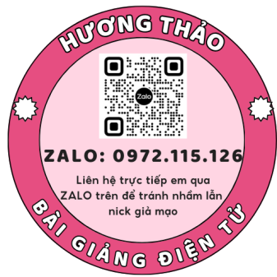




Slide 5
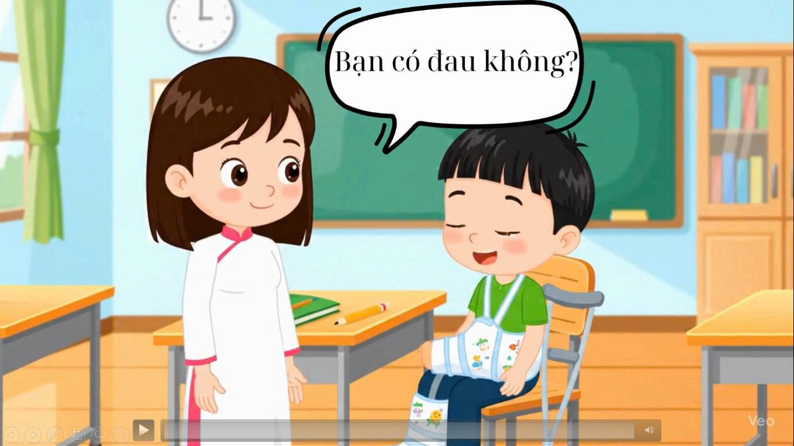
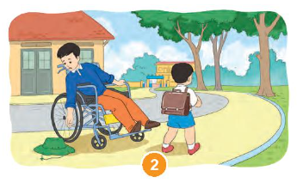


Hoạt động 5:Nhận xét hành động của các bạn dưới đây

Slide 6
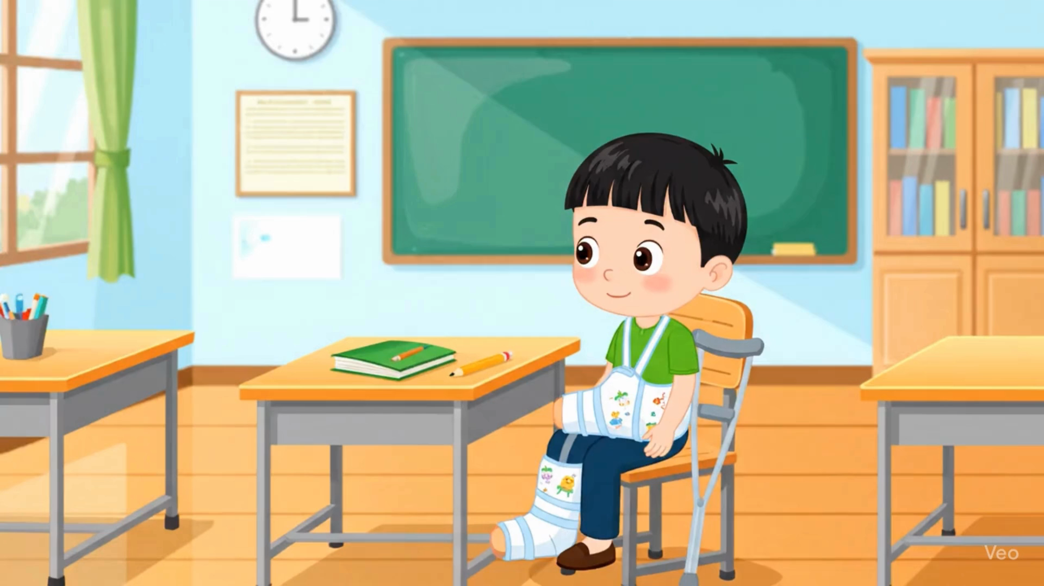

Slide 7
Bạn nữ đã biết quan tâm hỏi han bạn của mình khi bạn bị đau chân
Hành động của bạn nữ đã thể hiện tình yêu thương con người bằng lời nói và hành động này các con nên làm
Vậy tranh 1 thể hiện điều gì?

Slide 8
Tranh 1:Thể hiện tình yêu thương con người bằng lời nói

Slide 10
Tranh 2: Bạn nam gặp người khuyết tật đã thờ ơ đi qua mà không giúp đỡ .
Bạn nam chưa thể hiện tình yêu thương dành cho mọi người
Đây là hành động các con không nên làm .
Vậy tranh 2 thể hiện điều gì?

Slide 11
Tranh 2: Thể hiện chưa biết yêu thương con người.
Con phải làm gì để thể hiện tình yêu thương với chú ?
Khi gặp người khuyết tật đang gặp khó khăn thì ta đứng lại nhặt giúp chiếc mũ lên cho chú .
- Đó là việc nên làm

Slide 12
Tranh nào thể hiện yêu thương con người ?
Yêu thương con người chúng ta phải làm gì?

Slide 13
Kết Luận :Yêu thương con người là phải quan tâm, chia sẻ ,hỏi thăm giúp đỡ và làm những điều tốt đẹp cho mọi người, nhất là khi người khuyết tật ,người gặp khó khăn, hoạn nạn.

Slide 14

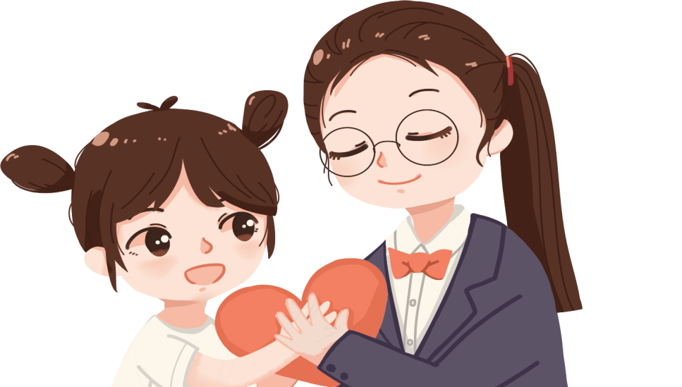
Vậy khi thể hiện tình yêu thương đối với người khác và khi nhận được sự yêu thương của người khác con có cảm xúc như thế nào
Lớp mình cùng chuyển sang hoạt động 6

Slide 15
Hoạt động 6:Chia sẻ cảm xúc

Slide 16

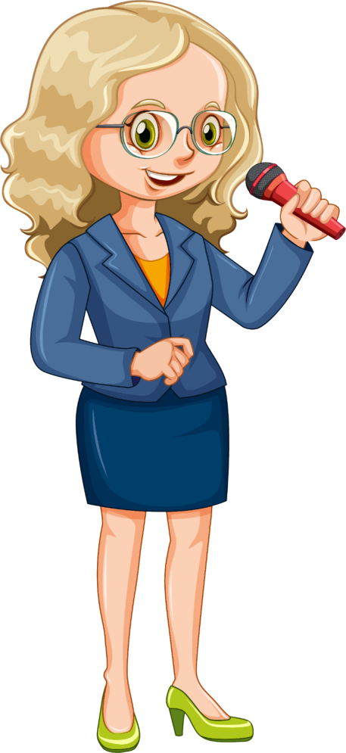

Slide 17
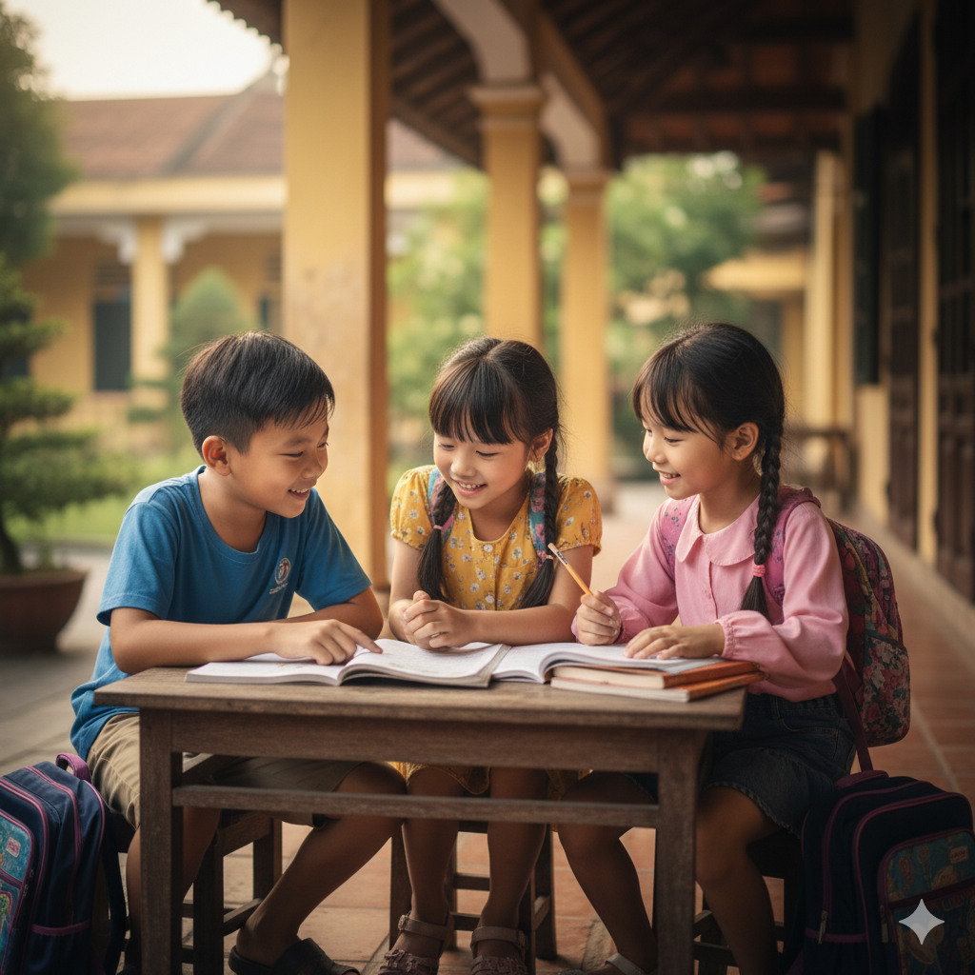

Slide 18
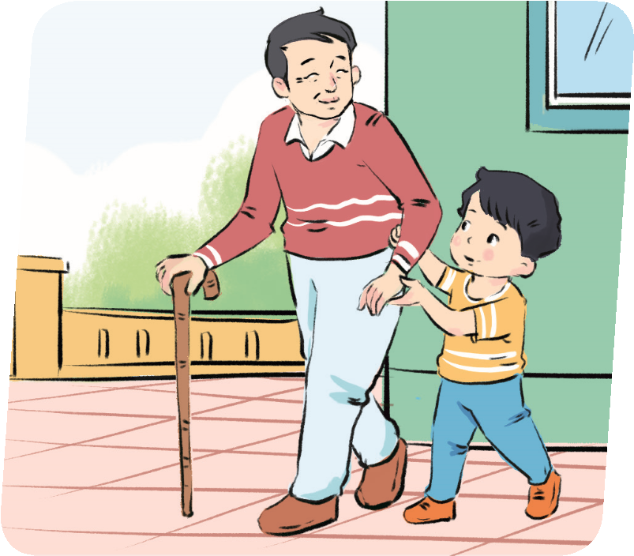

Slide 19
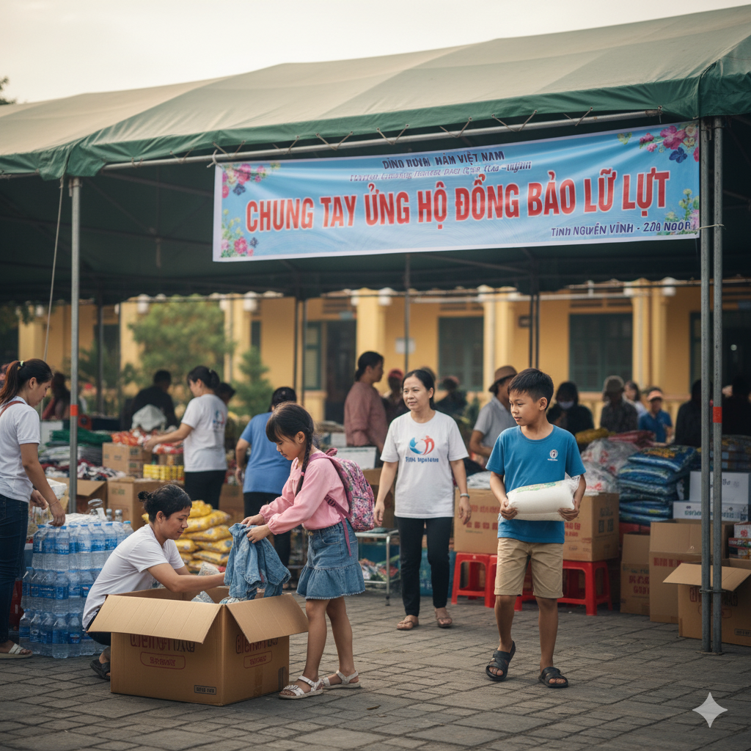

Slide 20
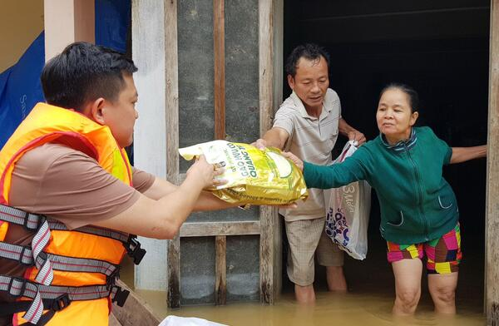
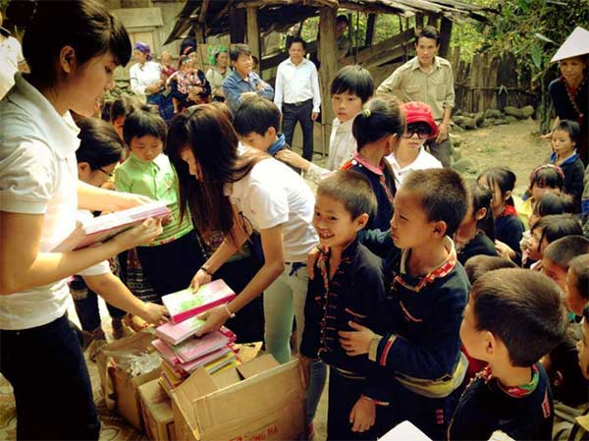

Slide 21
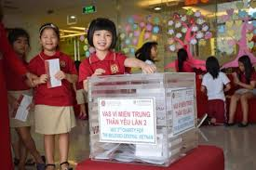

Slide 22
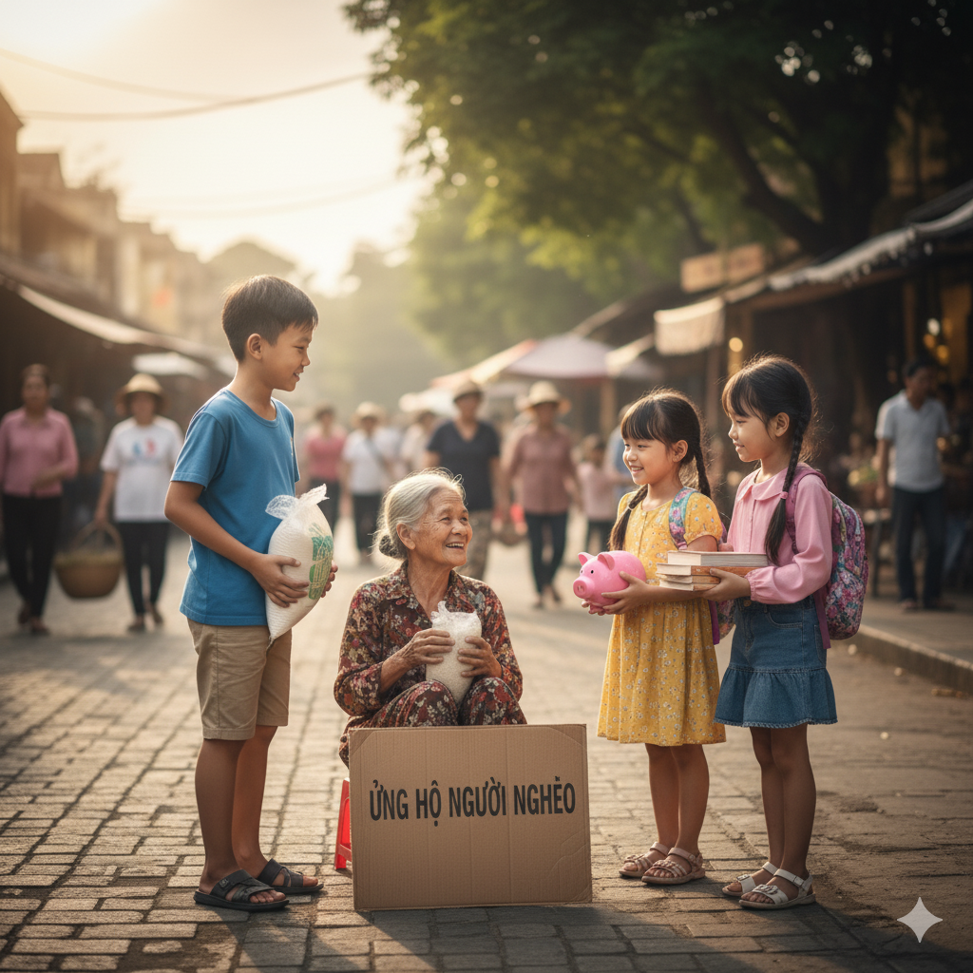

Slide 23
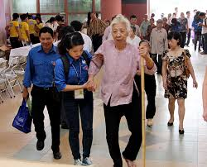

Slide 24
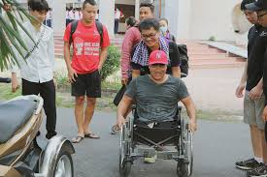

Slide 25
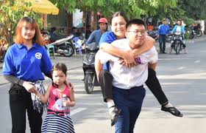

Slide 26
Con cảm thấy thế nào khi con thể hện tình yêu thương với mọi người?
Khi thể hiện lời nói, hành động yêu thương đối với mọi người em cảm thấy vui vẻ,sung sướng,hạnh phúc thấy mình có ích….

Slide 27
Con cảm thấy thế nào khi con nhận được tình yêu thương từ người khác?
Khi nhận được sự yêu thương của người khác: em cảm thấy cảm động, hạnh phúc và biết ơn….

Slide 28
Kết luận : Những lời nói những hành động tuy nhỏ bé nhưng thể hiện là người có tình cảm biết yêu thương con người .
Các con hãy tích cực thể hiện lời nói hành động của mình để lan tỏa yêu thương trong cuộc sống nhé !

Slide 29


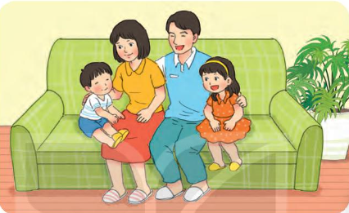
Hoạt động 7 :Thể hiện tình yêu thương trong cuộc sống hàng ngày .

Slide 30
. Trong cuộc sống hàng ngày chúng ta làm gì để thể hiện tình yêu thương mình đối với mọi người cùng chuyển sang hoạt động 7

Slide 31



Slide 32
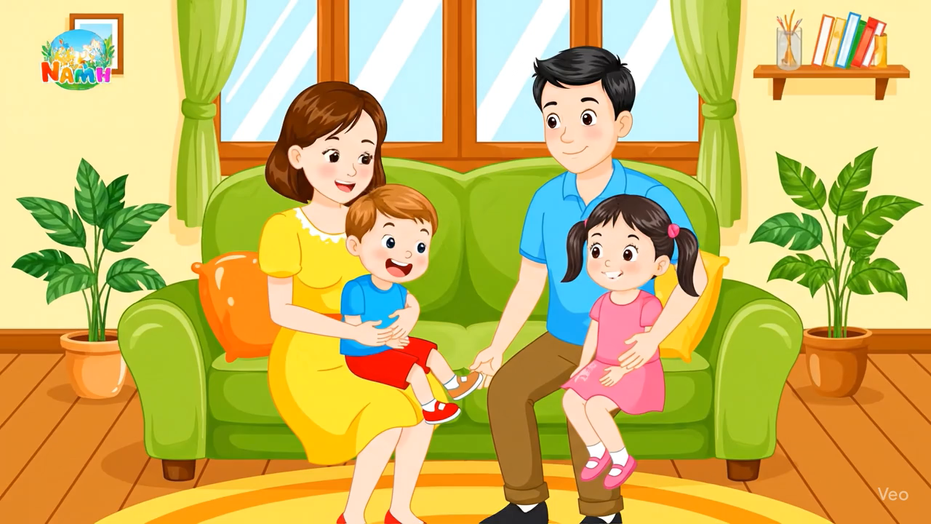

Slide 33

Kể những hành động thể hiện tình yêu thương đối với mọi người
Thảo luận nhóm 4

Slide 34

Sắm vai trước lớp

Slide 35
Trên đường đi học về, em nhìn thấy một em bé bị ngã và khóc rất to. Em sẽ làm gì trong tình huống này?

Slide 36
Bạn An bị ốm phải nghỉ học một tuần. Khi đi học trở lại bạn đã không làm được bài bạn cảm thấy rất lo lắng .

Slide 37

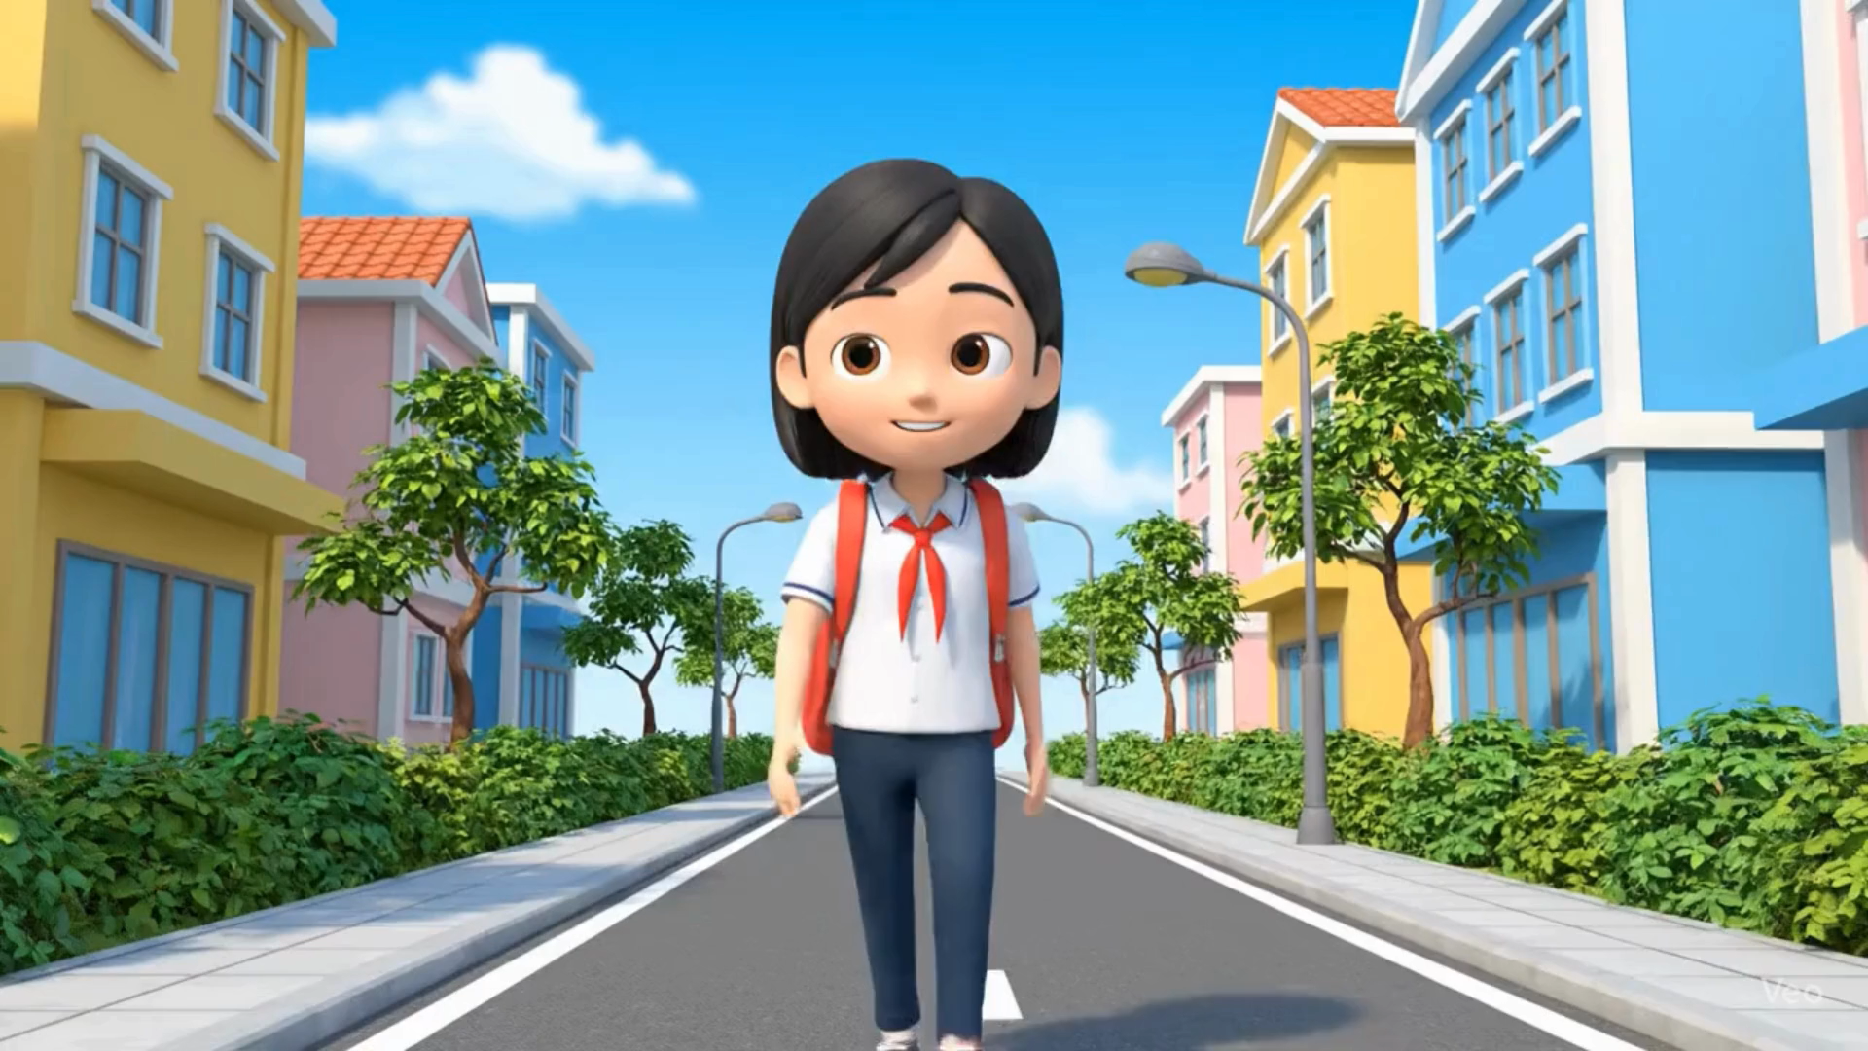
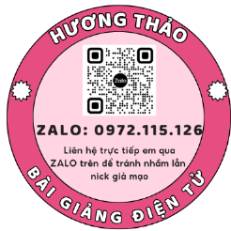

Slide 38
Sau giờ học các bạn đi rửa tay để đi ăn trưa, con và bạn thấy một vòi nước vẫn đang chảy mạnh, nước tràn ra lênh láng.Con sẽ làm gì trong tình huống này ?
Ý nghĩa: Lòng yêu thương không chỉ dành cho con người mà còn dành cho môi trường sống xung quanh. Hành động nhỏ tiết kiệm tài nguyên là thể hiện sự quan tâm đến cộng đồng và tương lai.

Slide 39
Để cuộc sống tươi đẹp hơn, ta cần làm gì ?
Kết luận: Để cuộc sống tươi đẹp hơn,chúng ta cần luôn yêu thương mọi người xung quanh. Biết giúp đỡ mọi người khi họ gặp khó khăn ,cần thể hiện lời nói và hành vi yêu thương đối với mọi người .
*Ở gia đình cần, chăm sóc, quan tâm ông bà bố mẹ khi ốm đau, yêu thương, nhường nhìn em nhỏ biết giúp đỡ bố mẹ việc nhà .
*Ở nhà trường cần giúp đỡ bạn có hoàn cảnh khó khăn, chép bài giúp bạn khi bạn bị ốm, giảng bài cho bạn.Chăm chỉ học tập, giữ trật tự trong giờ học .Nghe lời cô giáo .Có trách nhiệm giữ gìn tài sản chung của nhà trường bảo vệ và giữ vệ sinh môi trường
* Ở xã hội cần quyên góp ủng hộ đồng bao lũ lụt, người nghèo ,thăm trại trẻ mồ côi, tham gia hoạt động từ thiện….

Slide 40
Định hướng học tập
Tiết học hôm nay các bạn rất ngoan sôi nổi tích cực cô khen ngợi cả lớp
Về nhà các con tìm hiểu bài 5 thân thiện với bạn bè để tiết sau mình học nhé.

Slide 41



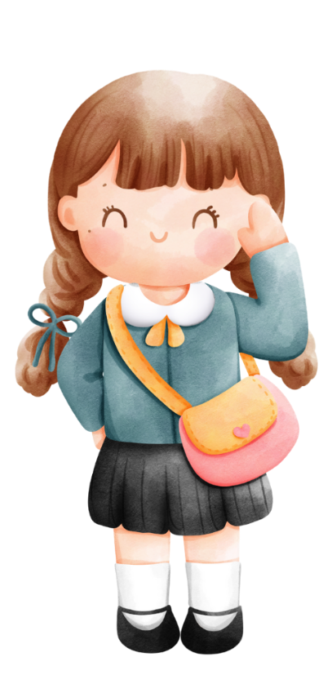
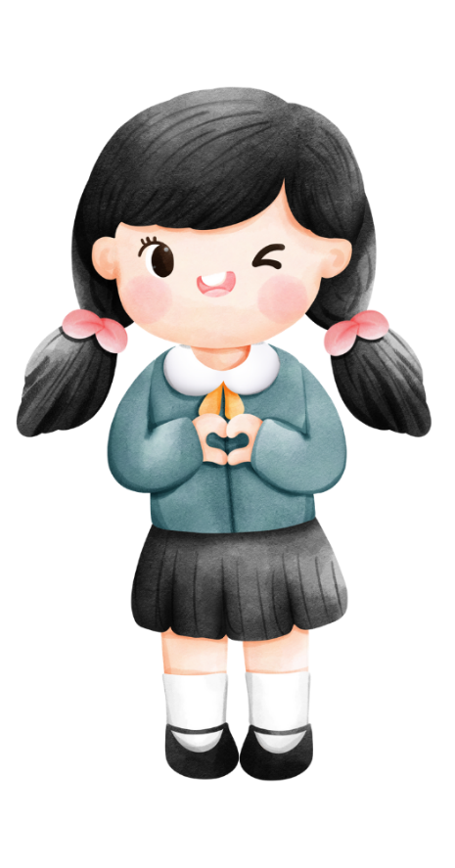

Slide 42

